Slide 1

Môn Toán 4

Slide 2



Đến giờ câu cá rồi . Các cháu giúp ông nhé ^^
PLAY

Slide 3

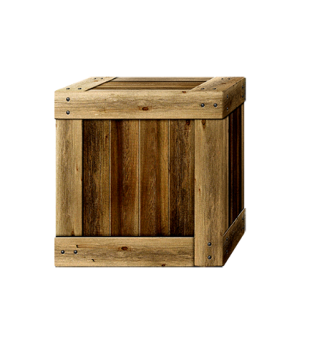







Giá trị của biểu thức 6 x a với a = 7 là:
A) 13
C) 42
B) 67
D) 7
B
Sai mất rồi
Sai mất rồi
Sai mất rồi
D
A
C

Slide 4
Giá trị của biểu thức a + 56 với a = 100 là:
A) 56
C) 561
B) 5600
D) 156
Sai mất rồi
B
Sai mất rồi
Sai mất rồi
C
A
D

Slide 5
Giá trị của biểu thức 18 : b với b = 6 là:
A) 2
C) 12
B) 3
D) 4
Sai mất rồi
B
Sai mất rồi
Sai mất rồi
A
C
D

Slide 6
Giá trị của biểu thức 97 – b với b = 37 là:
A) 60
C) 80
B) 70
D) 7
B
A
SAI Mất rồi
C
D
SAI Mất rồi
SAI Mất rồi

Slide 7
Ông cảm ơn các cháu đã giúp ông câu cá nhé ^^

Slide 8
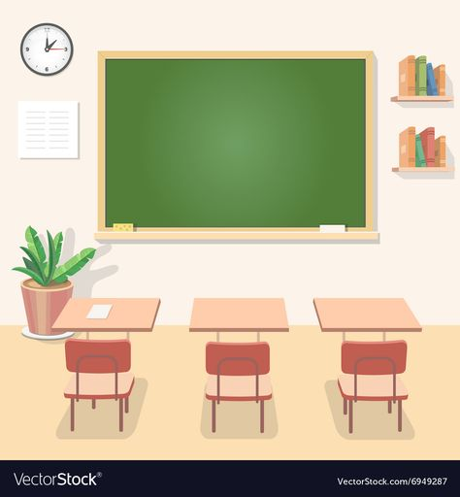
LUYỆN TẬP (Trang 7)

Slide 9

Bài 2: Tính giá trị của biểu thức:
35 + 3 x n với n = 7
168 – m x 5 với m = 9
237 – (66 + x) với x = 34
37 x (18 : y) với y = 9

Slide 10
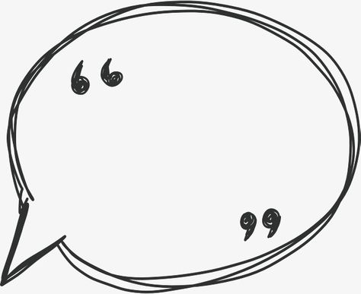
Để tính giá trị của biểu thức có chứa một chữ
ta làm như thế nào?
Những biểu thức
ở BT 2 có dạng gì?
Thay chữ bằng số, rồi tính theo các quy tắc đã học
Dạng: Biểu thức
có chứa một chữ

Slide 11
Bài 2: Tính giá trị của biểu thức: (Làm vở)
35 + 3 x n với n = 7
b) 168 – m x 5 với m = 9
Nếu n = 7 thì 35 + 3 x n = 35 + 3 x 7
= 25 + 21 = 56
Nếu m = 9 thì 168 – m x 5
= 168 – 9 x 5 = 168 – 45 = 123
c) 237 – (66 + x) với x = 34
d) 37 x (18 : y) với y = 9
Nếu x = 34 thì 237 – (66 + x)
= 237 – (66 + 34) = 237 – 100
= 137
Nếu y = 9 thì 37 x (18:y)
= 37 x (18 : 9)
= 37 x 2 = 74

Slide 12

Bài 3: Viết vào ô trống (Theo mẫu)
c | Biểu thức | Giá trị của biểu thức
5 | 8 x c
7 | 7 + 3 x c
6 | (92 – c) + 81
0 | 66 x c + 32

Slide 13

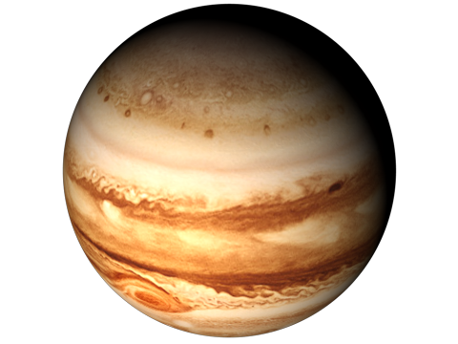


GIẢI CỨU
NGƯỜI NGOÀI HÀNH TINH
Bắt đầu

Slide 14


Người bạn Luna ở hành tinh xa xôi đã đi lạc đến Trái Đất.
Hãy cùng Luna đi qua các hành tinh và trả lời các câu hỏi để đưa cậu ấy về nhà nhé!
ĐI THÔI !!!

Slide 15

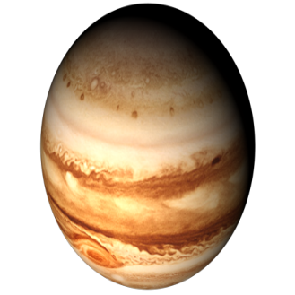
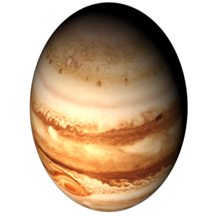



4
1
2
3
KẾT THÚC !

Slide 16



Giá trị của biểu thức 8 x c
với c = 5 là?
NEXT
Chúc mừng bạn!
40
13
400

Slide 17


Giá trị của biểu thức 7 + 3 x c
Với c = 7 là?
NEXT
Chúc mừng bạn!
10
147
28

Slide 18
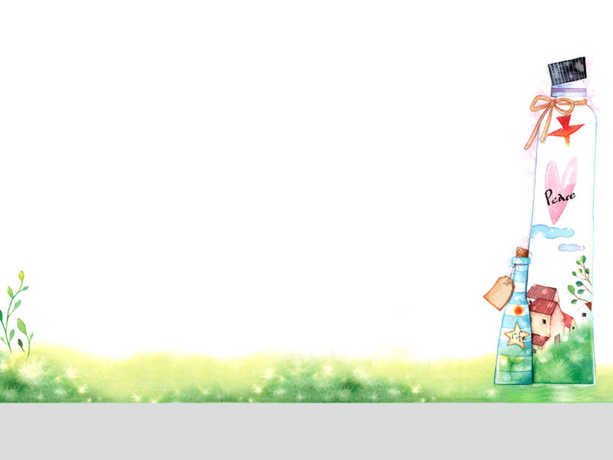
NEXT
Giá trị của biểu thức (92 – c) + 81
Với c = 6 là?
Chúc mừng bạn!
165
166
167

Slide 19

Giá trị của biểu thức 66 x c + 32
Với c = 0 là?
NEXT
Chúc mừng bạn!
32
98
0

Slide 20




Luna đã trở về hành tinh rồi! Cảm ơn các bạn nhỏ tốt bụng, thông minh và đáng yêu
đã giúp đỡ mình!

Slide 21

Để tính giá trị của biểu thức có chứa một chữ
ta làm như thế nào?
Thay chữ bằng số, rồi tính theo các quy tắc đã học

Slide 22
Bài 3: (HOÀN THÀNH VÀO SGK)
c | Biểu thức | Giá trị của biểu thức
5 | 8 x c | 40
7 | 7 + 3 x c | 28
6 | (92 – c) + 81 | 167
0 | 66 x c + 32 | 32

Slide 23
Bài 4: Một hình vuông có độ dài cạnh là a
Gọi chu vi hình vuông là P, ta có:
P = a x 4
Hãy tính chu vi hình vuông với
a = 3 cm; a = 5 dm; a = 8m
a

Slide 24
Dạng: Biểu thức
có chứa một chữ
Để tính giá trị của biểu thức có chứa một chữ
ta làm như thế nào?
Thay chữ bằng số, rồi tính theo các quy tắc đã học
a x 4 là biểu thức
có dạng gì?

Slide 25
Trình bảy vào vở:
Bài 4:
Với a = 3 cm, chu vi hình vuông là: 3 x 4 = 12 (cm)
Với a = 5 dm …
Với a = 8 m ….
Thời gian:
4 phút
Lưu ý: Ghi đúng đơn vị đo

Slide 26
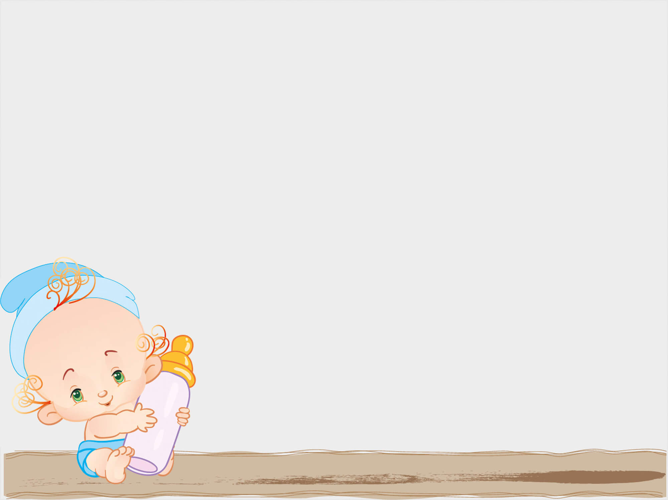
ĐÁP ÁN:
Với a = 3 cm, chu vi hình vuông là:
3 x 4 = 12 (cm)
Với a = 5 dm, chu vi hình vuông là:
5 x 4 = 20 (dm)
Với a = 8 m, chu vi hình vuông là:
8 x 4 = 32 (m)

Slide 27

Để tính giá trị
của biểu thức có chứa một chữ,
ta làm như thế nào?
Nêu công thức
tính chu vi hình vuông?
Chu vi hình vuông = 1 cạnh x 4
Thay chữ bằng số, rồi tính theo các quy tắc đã học

Slide 28

Con thích nhất điều gì
trong tiết học này?
Sau tiết học này,
con nhớ được kiến thức gì?

Slide 29


